Slide 1

gree
Legal Contracts on Web3

Slide 2
Ürün hassasiyeti
01
Müşteriler ihtiyaç duydukları şeyleri
tam olarak alamıyor.
Problems
Teslimat hassasiyeti
02
Müşteriler satın aldıkları ürünleri tam olarak bekledikleri zamanda almıyor.
Müşterilerin uzaktan alışveriş ve teslimat süreçlerinde daha fazla kontrol sahibi olması gerekir.
Gerçek zamanlı iletişim
24
Müşteriler gerçek zamanlı iletişim kuramıyor veya satın aldıkları ürünlerde son dakika değişiklikleri yapamıyor.

Slide 3
Çözümler
Çok daha hassas ve gerçek zamanlı alışveriş seçenekleri sunuyoruz.
01
02
24
Özel alışveriş arkadaşları.
Canlı video yayınıyla alışveriş deneyimi.
Gerçek zamanlı gönderi takibi.
Müşterilere kişisel alışveriş danışmanları atanacak.
Özel alışveriş danışmanlarını izleyebilir ve gerçek zamanlı iletişim kurabilirler.
GPS takibi ile gönderi durumunu gerçek zamanlı olarak görebilirler.

Slide 4
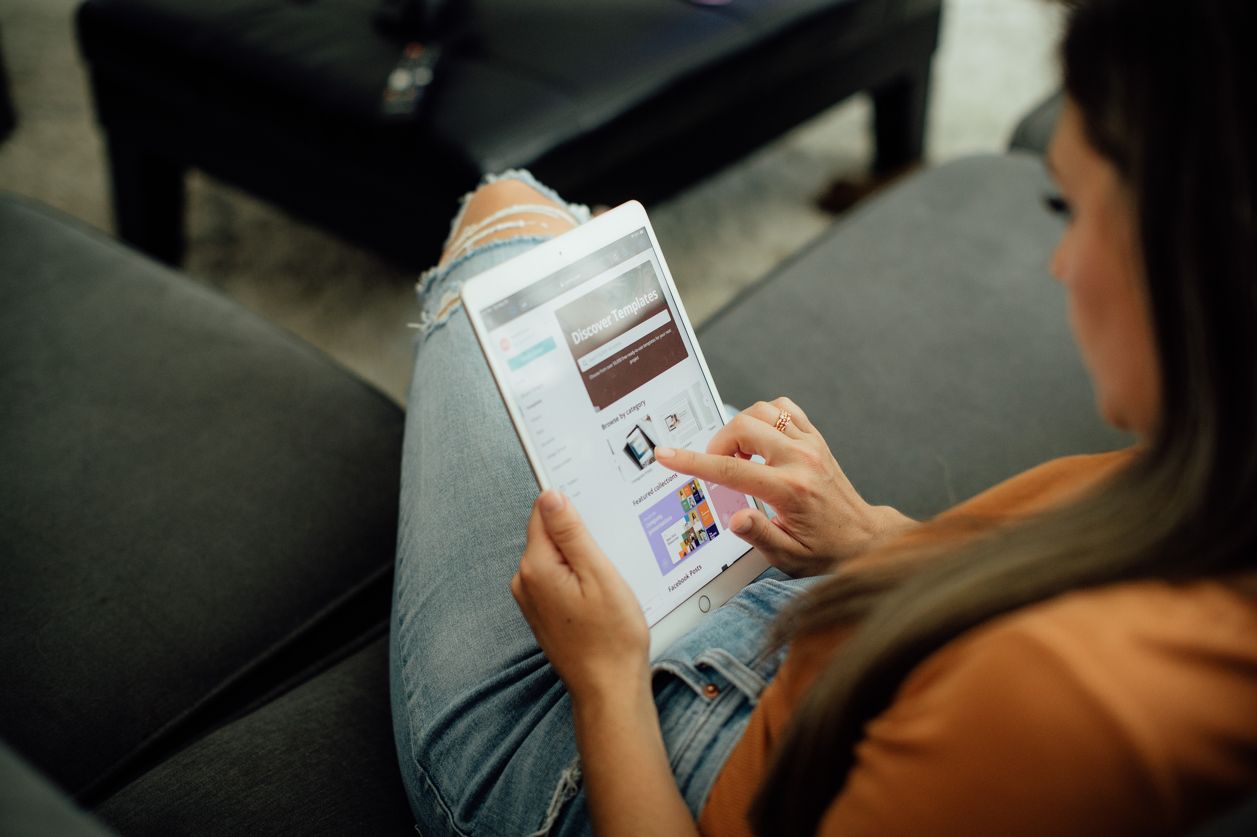
DükkanX Alışveriş
Size çığır açan gerçek zamanlı bir uzaktan alışveriş deneyimi sunuyoruz.

Slide 5
Nasıl Başladık
DükkanX Alışveriş basit bir soruyla başladı: Uzaktan alışverişi nasıl daha iyi hâle getirebiliriz?
ÖN TOHUM FİNANSMANI
TOHUM FİNANSMANI
A SERİSİ FİNANSMAN
SONRAKİ ADIMLAR
2017
2019
2021

Slide 6
Zaman, uzaktan alışverişi kucaklama zamanı.
Giderek çok daha fazla insan evlerinin sunduğu konfordan feragat etmeden alışveriş yapmak istiyor.
DükkanX Alışveriş, alışverişin yeni yolu.
Zaman hizmetleri kişiselleştirme zamanı.
Müşteriler fiş muamelesi görmek istemiyor. Onlarla iletişim kuran bir alışveriş arkadaşı istiyorlar.
Zaman, perakende alanında canlı video yayınını kucaklama zamanı.
DükkanX müşterilere doğal bir alışveriş deneyimi sunmak için teknoloji ve geleneksel stratejileri birleştirerek alışverişte yeni yollar benimsiyor.

Slide 7

Gidişat
Ne kadar hızlı büyüdüğümüzü buradan görebilirsiniz.

Slide 8


Hedef kitlemiz kimler?
Hem Market hem de Perakende iş modellerimizin kendi hedef pazarları var.
Aile reisleri
Bireysel müşteriler
Evden çıkmadan kesin ve gerçek zamanlı market alışverişi için DükkanX Alışveriş'i kullanabilirler.
Nihai satın almalarını gerçekleştirmeden önce dükkan içi ürünleri satın almak ve incelemek için DükkanX Alışveriş'i kullanabilirler.

Slide 9
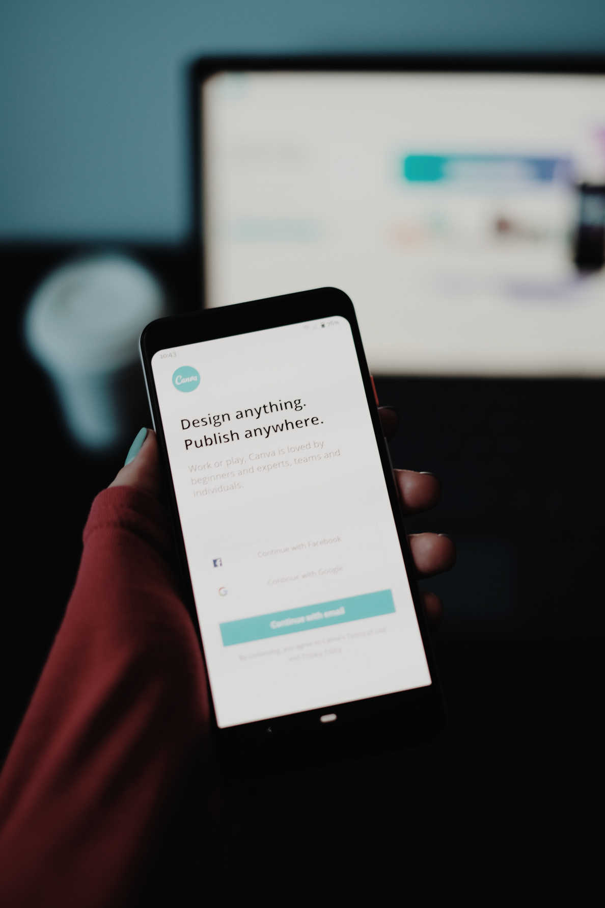
Pazar Büyüklüğü
1,9 Milyar
TOPLAM MEVCUT PAZAR
53 Milyon
ERIŞILEBILIR MEVCUT PAZAR
10 Milyon
PAZAR PAYI

Slide 10
Dolaylı Rakipler
Direkt Rakipler
Badem E-Alışveriş
Ceyhan Giyim
Reyhan Alışveriş
Eksen Süpermarket
Guru Teslimat Grubu
Atmaca Grup

Slide 11

Rekabet Avantajları

Slide 12
Üstün teknoloji
Canlı video yayını seçeneğimiz Sanal Gerçeklik ve Artırılmış Gerçeklik teknolojilerinden yararlanmaktadır.
Önemli markalarla ortaklıklar
Büyük alışveriş mağazaları ile rekabet etmeme
anlaşmalarımız var.
Kullanımı kolay
Kullanıcılar müşteri veya özel alışveriş arkadaşı olarak kolayca kaydolabilir.
Toplumsal sorumluluk
Yaşlılar ve bedensel engelli müşteriler için ücretsiz hizmetler sunuyoruz.

Slide 13
Rekabet Yaklaşımı
Teknolojiler geliştirmek
Herkes için kolay alışveriş
Marka Ortaklarını Genişletmek
Müşteriler ve teslimat ortaklarının hizmetimize son derece kolay bir şekilde kaydolmalarını sağlamak istiyoruz.
Resmi uzaktan alışveriş ortakları olarak markalar ve şirketlerle karantina dönemine özel anlaşmalar.
Yeni teknolojiler her zaman operasyonlarımızın omurgası olacaktır.

Slide 14
İş Modelimiz
Bunlar müşterilerimize sunmayı planladığımız kademeli planlar.
TEK SEFERLİK ÖDEME
Hizmetlerimizi yalnızca bir kez kullanması gereken müşteriler için.
AYLIK ABONELİK
(BİREYSEL PLAN)
Perakende ihtiyaçları için özel bir alışveriş danışmanı isteyen müşteriler için.
AYLIK ABONELİK
(AİLE PLANI)
Ailenin tüm bireylerinin market ihtiyaçları için özel bir alışveriş danışmanı isteyen müşteriler için.

Slide 15



Ekiple Tanışın
KÜBRA DEFNE
AYŞE KEREM
ELA PINARLI
İcra Kurulu Başkanı
Operasyon Şefi
Baş Ürün Sorumlusu

Slide 16
Gelecek Yol Haritası
2025
B Serisi Finansman
Hedefimiz tam burası.
2027
C Serisi Finansman
2028
Özel Finansman

Slide 17
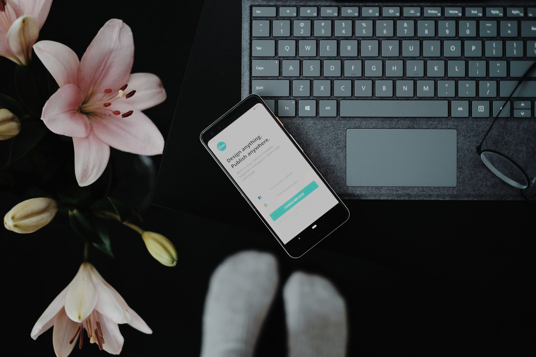



İletişime Geçin
0123 456 78 90
MERHABA@HARIKASITE.COM.TR
WWW.HARIKASITE.COM.TR

Slide 18



















Ücretsiz Kaynaklar
Canva tasarımınızda bu ücretsiz ve rengi değiştirilebilir simge ve çizimleri kullanın

